Slide 1
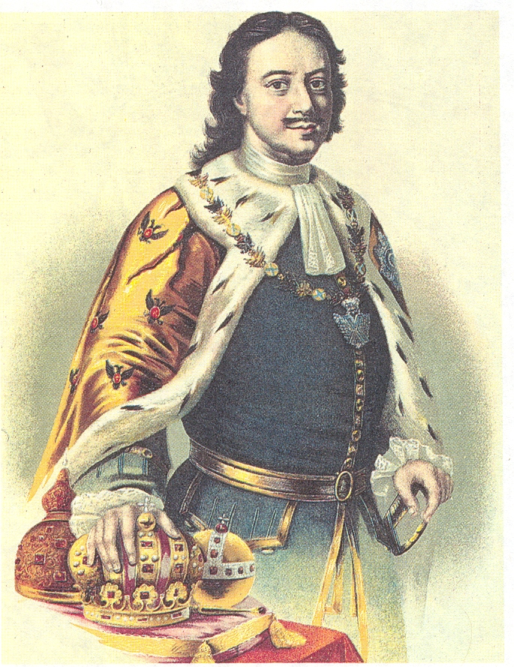
Россия при ПетреI

Slide 2
Генеологическое древо Романовых
Алексей Михайлович
Мария Милославская
Фёдор
Софья
Наталья Нарышкина
Пётр
Иван

Slide 3
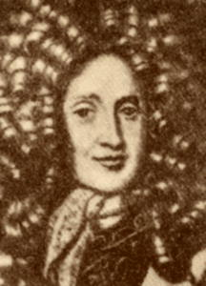
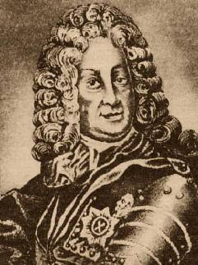
Наставники Петра
Франц Лефорт
Патрик Гордон

Slide 4
Азовские походы
1695г. – неудачный (отутсвие единого военного командования, слабая артиллерия, отсутствие у России флота)
1696г. – взятие Азова
Командующий А.С.Шеин;
Создан первый русский военный флот.

Slide 5
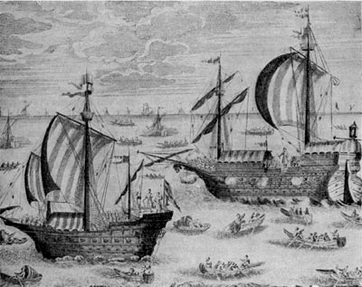
Русский флот под Азовом

Slide 6
Великое посольство 1697-1698гг.
Цель:
-укрепить союз России с рядом европейских государств для борьбы с Османской империей,
нанять на русскую службу иностранных специалистов,
закупить необходимое вооружение.
Возглавляли - Ф. Лефорт, Ф. Головин, П. Возницын.
Петр I ехал инкогнито, под именем Петра Михайлова, урядника Преображенского полка.
Побывали - в Голландии, Англии, Австрии, Польше.
Итог - заключение союза против Швеции для борьбы за выход России к побережью Балтики.

Slide 7
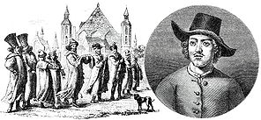
Великое посольство
ПетрI в одежде голландского матроса

Slide 8
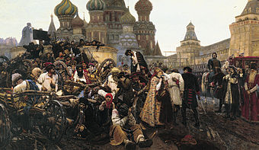
Утро стрелецкой казни

Slide 9
Необходимо:
Реформировать российское общество.
Получить выход в Балтийское море.
Преодолеть отсталость России от западноевропейских государств.

